Slide 1


Методика физико-математического моделирования процессов тепломассопереноса в пластах с условиями образования гидратов
Выполнил: Колбеко А.Б
Научный руководитель: Ганопольский Р.М.

Slide 2


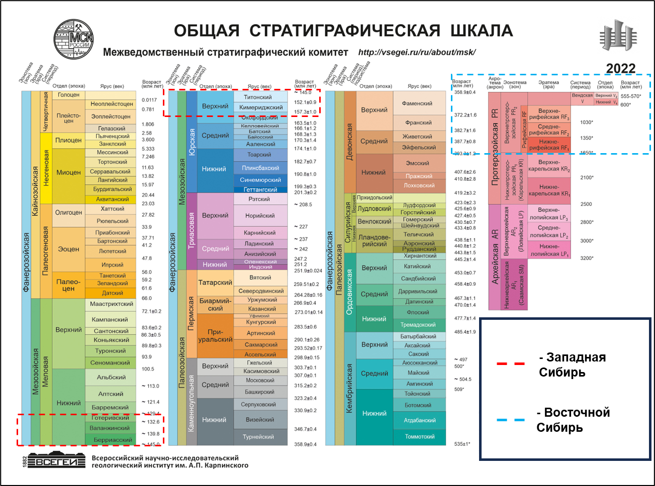
Проблема
Вовлечение в разработку залежей с аномальными термобарическими условиями – актуальный вызов для нефтегазовой отрасли.

Slide 3
Проблема
Традиционные методы моделирования разработки:
Гидродинамическое моделирование (Black Oil)
Гидродинамическое моделирование (Compositional model)
Прокси-модели (material balance, ARCHER)
Модели на основе линий тока (streamline-based simulators)
Прикладная проблема: эксплуатация скважин на месторождениях с аномальными пластовыми давлениями и температурами сопровождается вынужденными остановки и проведением ГТМ для ликвидации последствий, что снижает рентабельность и вызывает дополнительные операционные расходы.
Научная проблема: Отсутствие физико-математических моделей, алгоритмов, программных комплексов для моделирования процессов тепломассопереноса в газовых и газоконденсатных пластах с аномальными термобарическими условиями с учетом падения ФЭС призабойной зоны вследствие образования газовых гидратов.

Slide 4
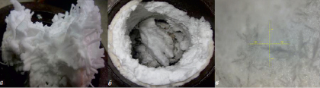
Цели и задачи
Цель: Исследовать, разработать и программно реализовать метод для моделирования процессов тепломассопереноса в газовых и газоконденсатных пластах с аномальными термобарическими условиями с учетом падения ФЭС призабойной зоны за счет образования газовых гидратов.
Задачи:
Проведение численных экспериментов по моделированию залежей с аномальными термобарическими условиями с применением существующих программных комплексов.
Разработка метода физико-математического моделирования фильтрации с учетом образования газовых гидратов в призабойной зоне скважины.
Разработка программного комплекса для численного решение предлагаемой физико-математической модели.
Верификация разработанного программного комплекса путем моделирования динамики работы скважин и сопоставления с фактическими профилями добычи, существующими программными комплексами.

Slide 5
Положения на защиту
Метод математического моделирования процесса тепломассопереноса в газовых и газоконденсатных пластах с аномальными термобарическими условиями с учетом падения ФЭС призабойной зоны за счет образования газовых гидратов.
2) Метод численного решения системы описывающей процесс фильтрации пластового флюида с учетом вычисления фазового равновесия (совместно с дополнительными внутренними итерациями для шага решения системы ДУ с ЧП по определению термодинамического состояния пластового флюида и образования газового гидрата).
3) Метод математического моделирования изменения минерализации в призабойной зоне, влияние на термодинамическое равновесие пластового флюида.
4) Программный комплекс, реализующий предлагаемые методы дл моделирования процессов тепломассопереноса с учетом фазового перехода пластовыъ флюидов в газовый гидрат, верификация результатов моделирования на прогноз с историческими данными работы скважин месторождения Х.

Slide 6
Обзор существующих симуляторов
Название симулятора | Поддержка моделей и методов
ECLIPSE | Есть поддержка моделей двойной пористости и двойной проницаемости, моделирование взаимодействия между матрицей и трещинами через параметры обмена флюидами, тепловые методы воздействия SAGD, VAPEX, BUTEX, CSS, ISC, позволяет определяют условия стабильности газовых гидратов.
CMG | Есть поддержка моделей двойной пористости и проницаемости, возможность моделирования трещиноватых коллекторов, включая естественную и индуцированную трещиноватость, тепловые методы воздействия SAGD, VAPEX, BUTEX, CSS, ISC, сложные задачи с моделирование термальных процессов (специфика сланцевых залежей Канады). Вычисление условий, при которых гидраты могут образовываться в призабойной зоне, условия накопления
tNavigator | Есть высокопроизводительный решатель для больших моделей месторождений, полная поддержка моделей DP-DK, есть возможность работы с трещинами различной природы (естественные, гидроразрыв пласта), тепловые методы воздействия SAGD, VAPEX, BUTEX, CSS, ISC, индикация гидратобразования.
Tempest | Специализация на моделировании пластовых систем с акцентом на интеграцию с геологическими моделями (Roxar RMS). Поддерживает модель “Black Oil", Композиционные модели и различные термические процессы (так же ). базовыми возможностями, такими как учет термодинамических условий и простых моделей блокировки потока
!
Основная функциональность между наиболее популярными гидродинамическими симуляторами совпадает, выделяется лишь CMG (доступ ограничен ввиду геополитических обстоятельств). Ввиду доступности лицензий и схожей функциональности, повсеместной распространенности выбор останавливается на tNavigator
Notes:
ы

Slide 7
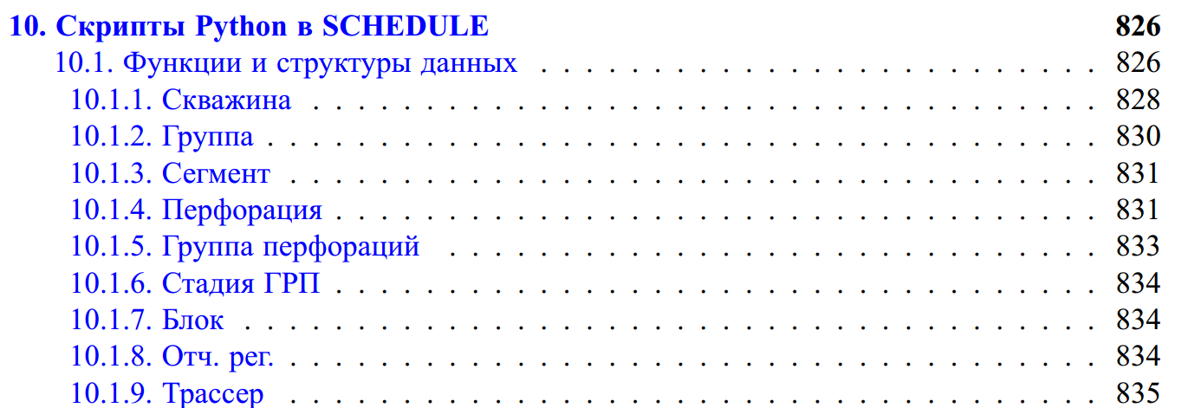
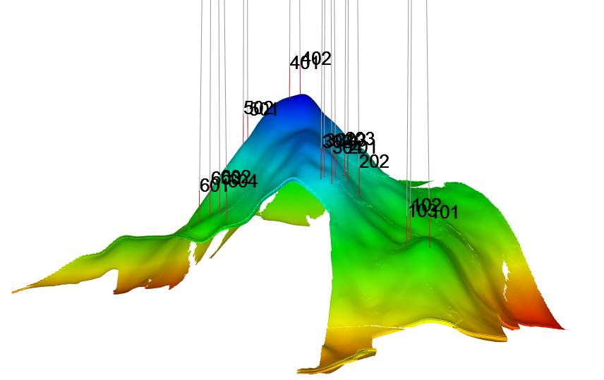
Пользовательские плагины в симуляторы для расширения функциональности
Согласно документации, tNavigator обладает широкой поддержкой языка Python и позволяет обращаться к результатам рассчета, свойствам блоков.
Несмотря на то, что прямого способа влиять на проницаемость нет, можно внести поправки файлы модели PORO.inc и PERM.inc после завершения расчетного шага, перезапустить модель. Таким образом добившись динамического изменения пористости и проницаемости.

Slide 8
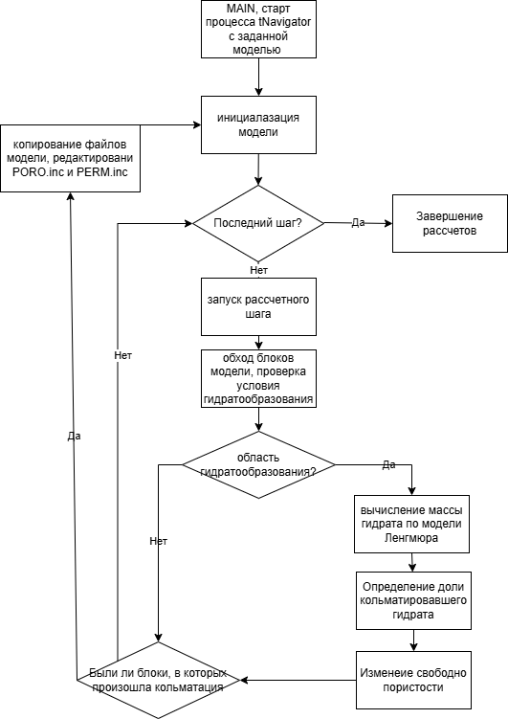
Блок-схема алгоритма
Плюсы:
Падение продуктивности вследствие образования гидрата
Нет потребности реализовывать численную схему для тепломассопереноса
Недостатки:
Завершение расчетного шага без влияния выпадения гидрата, влияние на продуктивность на следующем шаге
Создание промежуточных моделей
Влияние порядка обхода блоков (перенос не кольматировавшегося гидрата в соседние блоки)
Нет учета падения минерализации связанной воды

Slide 9
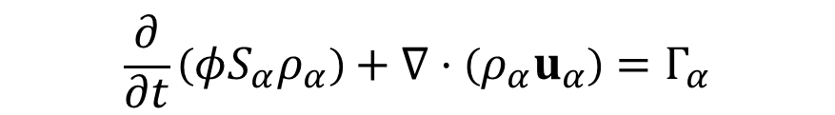
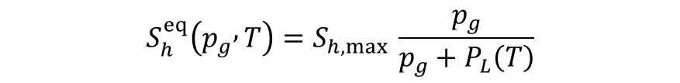
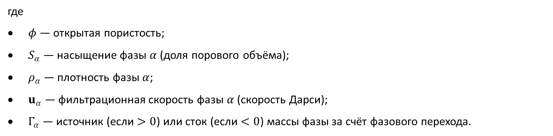
Модель аккумуляции гидрата коллектором
Для индикации факта выпадения гидратов в tNavigator используется модель адсорбции Ирвинга Ленгмюра, в соответствии с которой образование газового гидрата ограничено предельной равновесной концентрацией, определяемой как функция от давления и температуры:
$$S_{h}^{eq}\left(p_{g} , T\right)=S_{h,max} \frac{p_{g}}{p_{g}+P_{L}\left(T\right)}$$
где $S_{h,max}$ - максимальное гидратное насыщение, $P_{L}(T)$ - параметр Ленгмюра (характерное давление насыщения), $p_{g} −давление газа, k_{L}$ - кинетический коэффициент.
Рассмотрим произвольную фазу $α∈\{g,w,h\}$ (газ, вода, гидрат). Запишем локальное уравнение баланса массы для этой фазы в пористой среде:
$$\frac{∂}{∂t}\left(φS_{α}ρ_{α}\right)+∇⋅\left(ρ_{α}u_{α}\right)=Γ_{α}$$
где
$φ$ — открытая пористость;
$S_{α}$ — насыщение фазы $α$ (доля порового объёма);
$ρ_{α}$ — плотность фазы $α$;
$u_{α}$ — фильтрационная скорость фазы $α$ (скорость Дарси);
$Γ_{α}$ — источник (если $>0$) или сток (если $<0$) массы фазы за счёт фазового перехода.

Slide 10
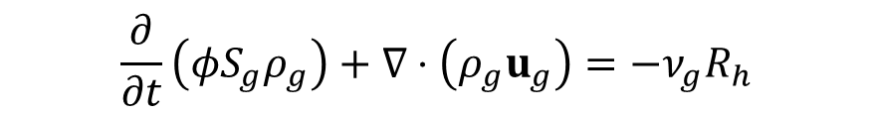
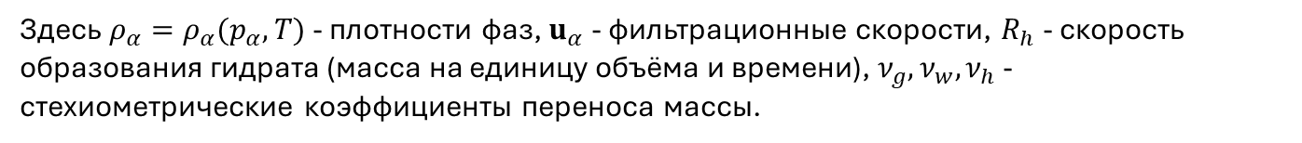
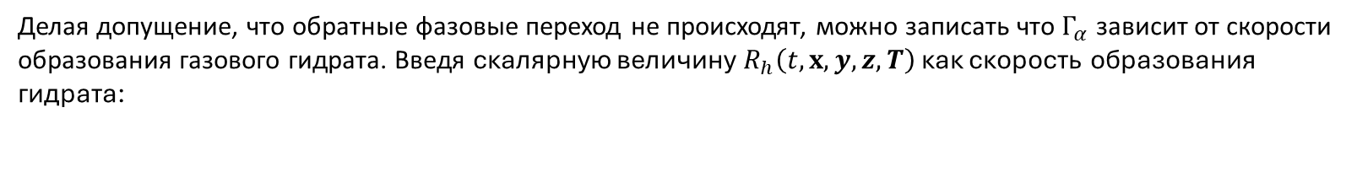
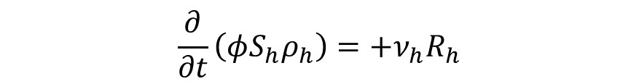
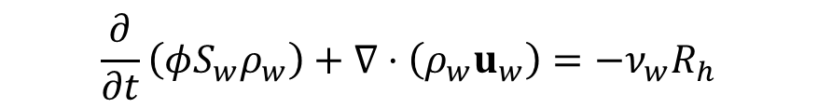
Модель аккумуляции гидрата коллектором
Делая допущение, что обратные фазовые переход не происходят, можно записать что $Γ_{α}$ зависит от скорости образования газового гидрата. Введя скалярную величину $R_{h}\left(t,x, y, z, T\right)$ как скорость образования гидрата:
$$Γ_{α}=ν_{α}R_{h}\left(t,x, y, z, T\right)$$
При этом для газа и воды стехиометрический $ν_{α}$ должен быть отрицательным, а для гидрата положительным, тогда:
$$\frac{∂}{∂t}\left(φS_{g}ρ_{g}\right)+∇⋅\left(ρ_{g}u_{g}\right)=−ν_{g}R_{h}$$
$$\frac{∂}{∂t}\left(φS_{w}ρ_{w}\right)+∇⋅\left(ρ_{w}u_{w}\right)=−ν_{w}R_{h}$$
$$\frac{∂}{∂t}\left(φS_{h}ρ_{h}\right)=+ν_{h}R_{h}$$
Здесь $ρ_{α}=ρ_{α}(p_{α},T)$ - плотности фаз, $u_{α}$ - фильтрационные скорости, $R_{h}$ - скорость образования гидрата (масса на единицу объёма и времени), $ν_{g},ν_{w},ν_{h}$ - стехиометрические коэффициенты переноса массы.

Slide 11
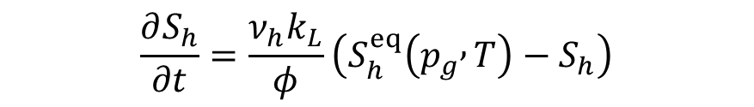
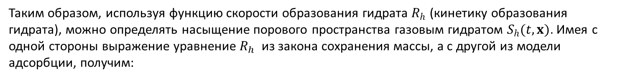
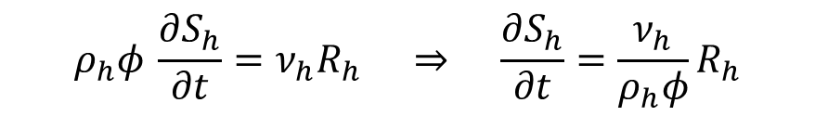
Модель аккумуляции гидрата коллектором
Если предположить, что плотность гидрата $ρ_{h}$ и пористость $φ$ не зависят от времени, монотонно между некоторыми равновесными состояними, то подставляя в закон сохранения массы гидрата уравнение для концентрации фазы, получим связь вида:
$$ρ_{h}φ \frac{∂S_{h}}{∂t}=ν_{h}R_{h} ⇒ \frac{∂S_{h}}{∂t}=\frac{ν_{h}}{ρ_{h}φ}R_{h}$$
Таким образом, используя функцию скорости образования гидрата $R_{h}$ (кинетику образования гидрата), можно определять насыщение порового пространства газовым гидратом $S_{h}(t,x)$. Имея с одной стороны выражение уравнение $R_{h}$ из закона сохранения массы, а с другой из модели адсорбции, получим:
$$\frac{∂S_{h}}{∂t}=\frac{ν_{h}k_{L}}{φ}\left(S_{h}^{eq}\left(p_{g} , T\right)−S_{h}\right)$$
Решив уравнение относительно насыщения гидратом и подставив полученное насыщение в зависимость пористости от проницаемости по формуле Козени–Кармана, получим:
$$k_{abs}\left(S_{h}\right)=k_{0}{\left(1−β_{h}S_{h}\right)}^{m}$$

Slide 12
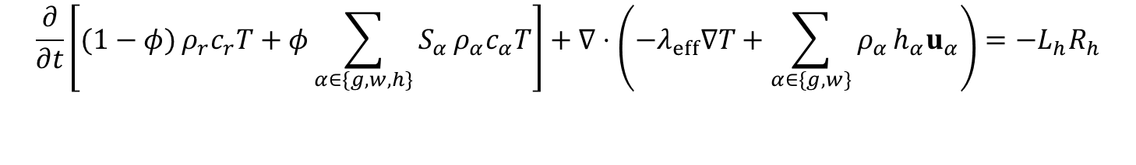
Законы сохранения энергии с учетом фазовых переходов
Учитывая, что рассматриваемый процесс образования гидратов в аномальных пластах зависит не только от давления, но и от температуры, необходимо также учитывать закон сохранения энергии:
$$\begin{aligned}\frac{∂}{∂t}\left[(1−φ) ρ_{r}c_{r}T+φ\sum_{α∈\{g,w,h\}}^{​}{S_{α}}ρ_{α}c_{α}T\right]&+∇⋅\left(−λ_{eff}∇T+\sum_{α∈\{g,w\}}^{​}{ρ_{α}}h_{α}u_{α}\right)=−L_{h}R_{h}\end{aligned}$$
Внутренняя энергия фаз в порах
Конвективный перенос тепла фазами при движении
Здесь $ρ_{r},c_{r}$ — плотность и теплоёмкость матрицы, $c_{α}$ — теплоёмкости фаз, $λ_{eff}$ — эффективная теплопроводность пористой среды, $h_{α}$ — удельные энтальпии фаз, $L_{h}$ — удельная скрытая теплота образования гидрата.

Slide 13
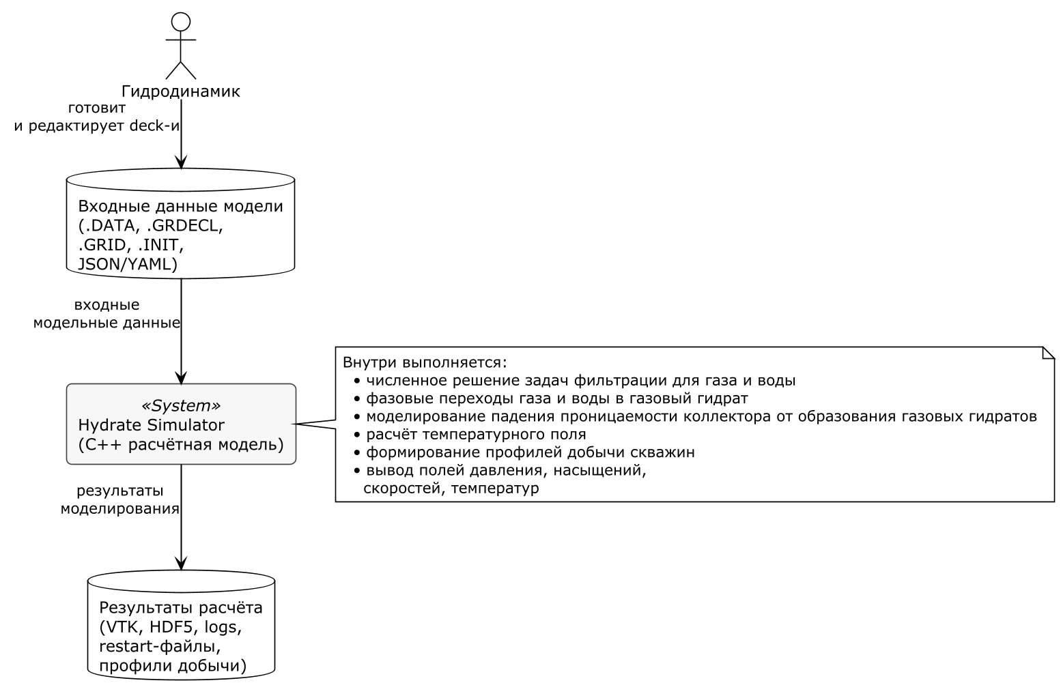
Архитектура программного комплекса по модели C4

Slide 14
Архитектура программного комплекса по модели C4
Диаграмма C1

Slide 15
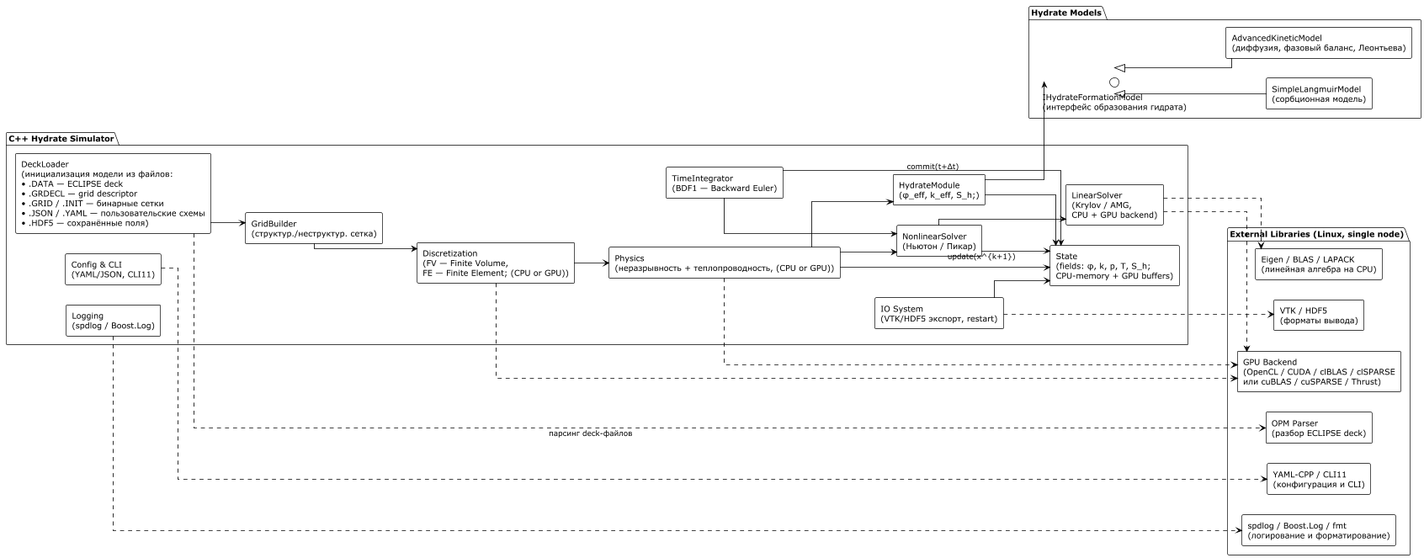
Архитектура программного комплекса по модели C4
Диаграмма C2

Slide 16
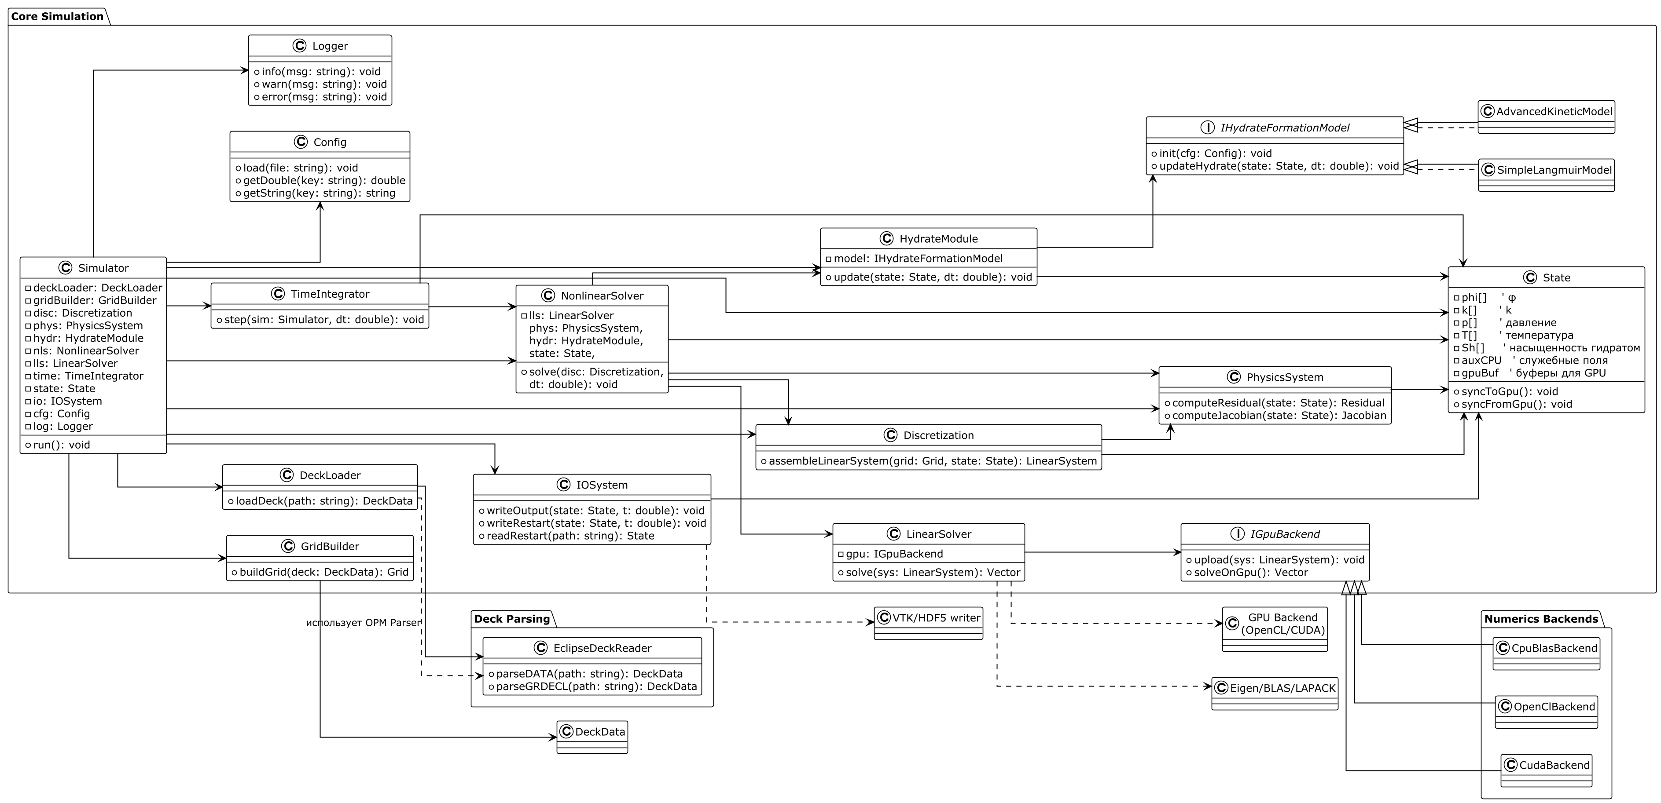
Архитектура программного комплекса по модели C4
Диаграмма C3

Slide 17
Результаты?

Slide 18
Ссылки
High-pressure/high-temperature developments in the UK Central North Sea // Society of Petroleum Engineers. — SPE Paper No. 180034-MS. — 2016. — DOI: 10.2118/180034-MS.
Australian Petroleum Production & Exploration Association (APPEA). Journal article on the Cairns Basin petroleum systems // APPEA Journal. — 2018.
Slatt R.M., O'Brien N.R. Pore types in the Barnett and Woodford gas shales: Contribution to understanding gas storage and migration pathways in fine-grained rocks // AAPG Bulletin. — 2011. — Vol. 95, No. 12. — P. 2017–2030. — DOI: 10.1306/03301110159.
Рок Флоу Динамикс Техническое руководство. - стр.251 изд. - 2024. - 4389 с.
Тройникова, А. А. Совершенствование методов предупреждения гидратообразования на газовых и газоконденсатных месторождениях: специальность 25.00.17 «Разработка и эксплуатация нефтяных и газовых месторождений»: Диссертация на соискание кандидата технических наук / Тройникова, А. А.; Научно-исследовательский институт природных газов и газовых технологий – Газпром ВНИИГАЗ. — Москва, 2022. — 142 c.
Рок Флоу Динамикс Техническое руководство. - стр.451-465 изд. - 2024. - 4389 с.
Самсонов К. Ю. Методика определения технических параметров ограничения водопритока / К. Ю. Самсонов, А. П. Шевелев // Вестник Тюменского государственного университета. Физико-математическое моделирование. Нефть, газ, энергетика. 2016. Т. 2. № 2. С. 121–130.
Kalacheva L.P., Portnyagin A.S. PROPERTIES OF NATURAL GAS HYDRATES SYNTHESIZED IN MODEL HYDROCARBONATE-SODIUM TYPE SOLUTIONS / Kalacheva L.P., Portnyagin A.S. [Электронный ресурс] // applied-research.ru : [сайт]. — URL: https://applied-research.ru/en/article/view?id=11887 (дата обращения: 24.04.2025).

Slide 19


СПАСИБО ЗА ВНИМАНИЕ!

